Slide 1

ĐÁP CA
SAU CHÚA NHẬT VIII
THƯỜNG NIÊN

Slide 3

THỨ HAI
SAU CHÚA NHẬT
LỄ CHÚA THÁNH THẦN HIỆN XUỐNG
Đức Maria Mẹ Hội Thánh
Lễ Nhớ.

Slide 4
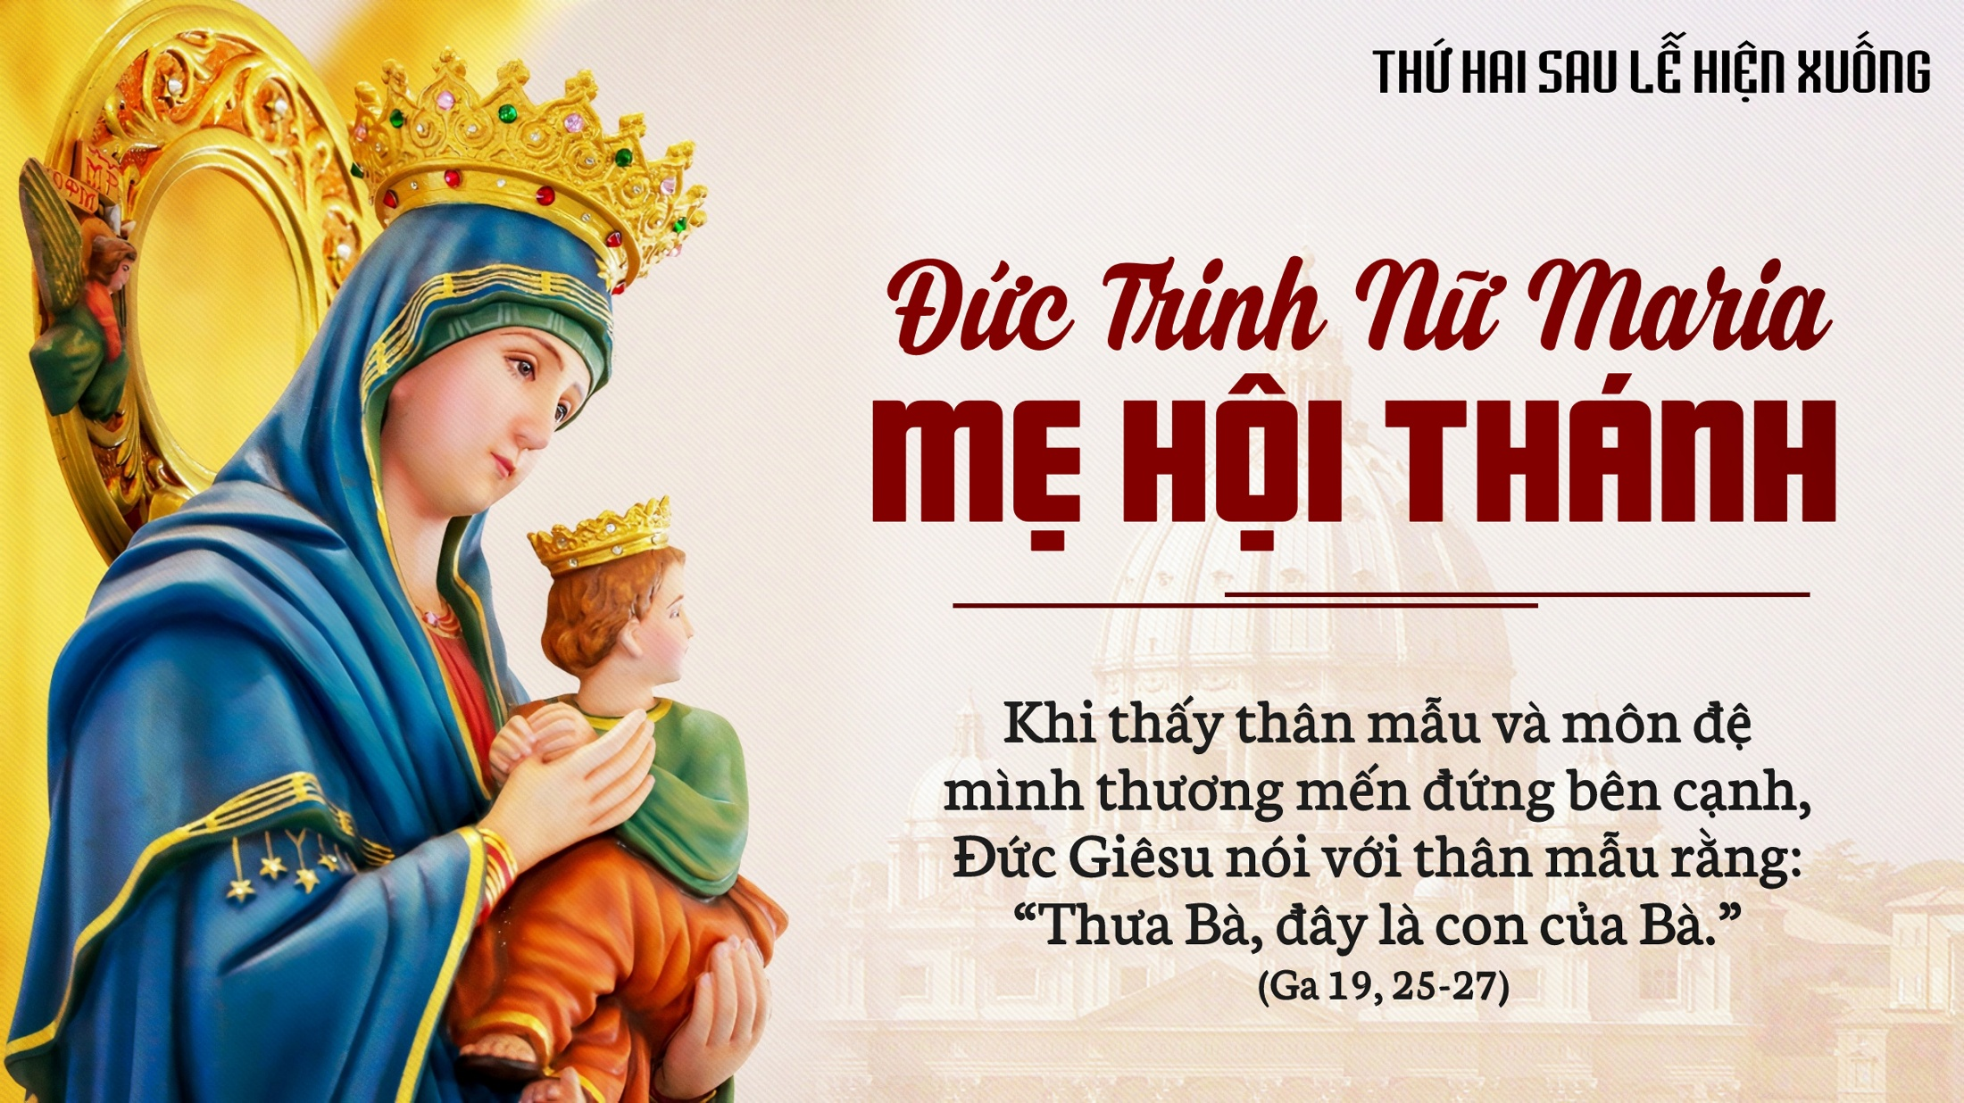

Slide 5


Slide 6

Đáp ca:
Tv 86 (87) 1-2.3 và 5.6-7
Hỡi thành đô của Thiên Chúa, mọi người truyền tụng những điều hiển hách về thành.

Slide 7


Slide 8
Alleluia-Alleluia:
Kính chào Đức Trinh Nữ diễm phúc, Mẹ đã hạ sinh Chúa Giêsu. Kính chào Mẹ Hội Thánh, Mẹ là Đấng giữ gìn trong chúng con Thần Khí của Thánh Tử Giêsu Kitô
Alleluia:

Slide 9
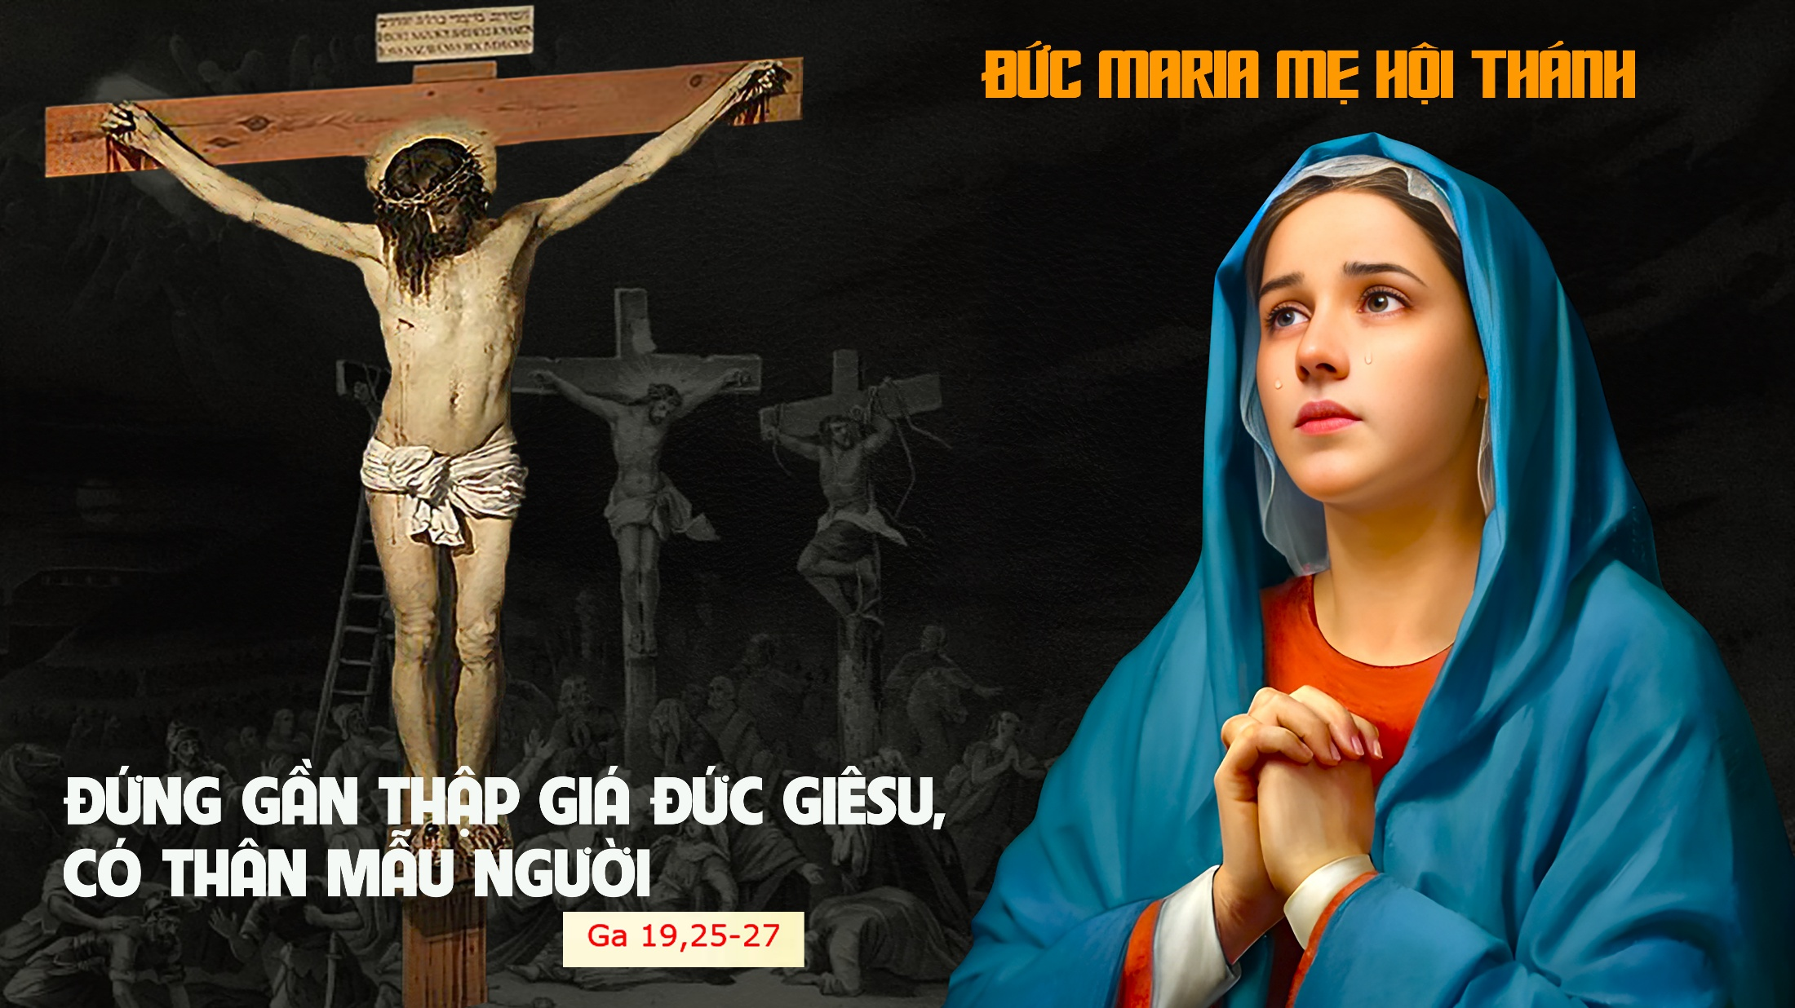

Slide 11

THỨ HAI
SAU CHÚA NHẬT VIII
THƯỜNG NIÊN

Slide 12
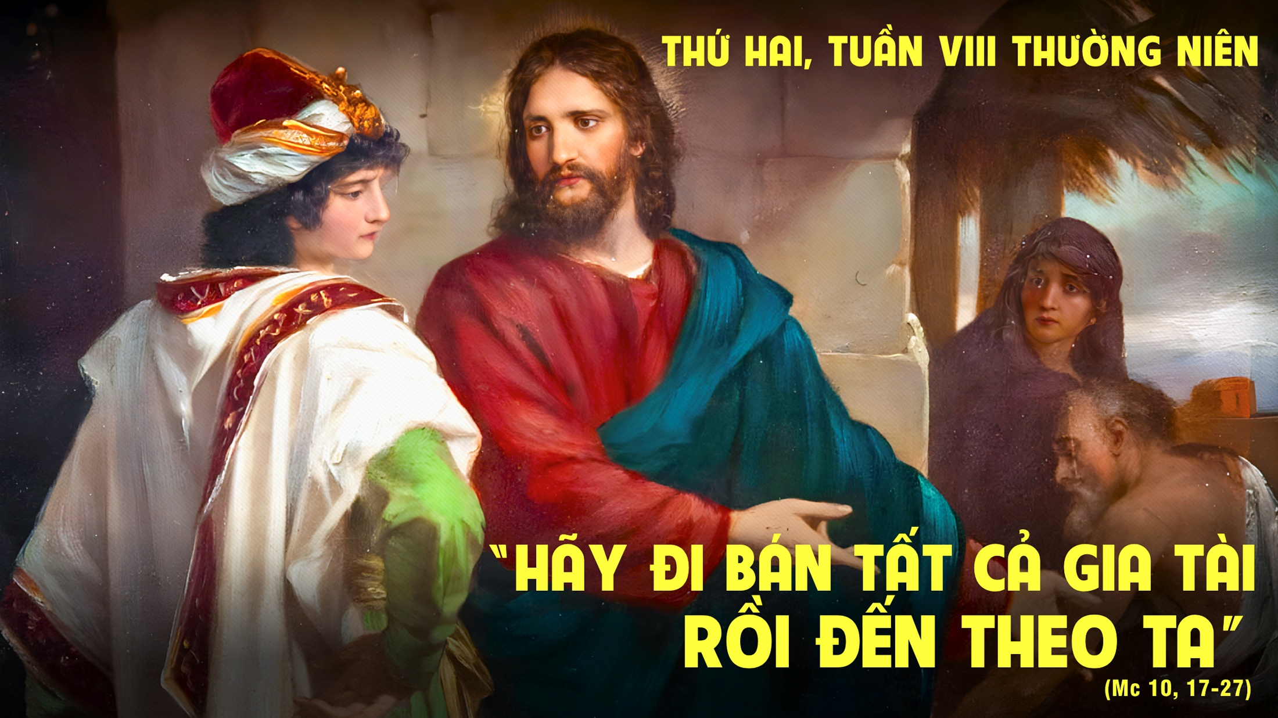

Slide 13


Slide 14
Đáp ca:
Tv 110, 1-2.5-6.9 và 10c
Giao ước đã lập ra, muôn đời Chúa nhớ mãi.

Slide 15
Alleluia-Alleluia:
Đức Giê-su Ki-tô vốn giàu sang phú quý, nhưng đã trở nên khó nghèo, để lấy cái nghèo của mình mà làm cho anh em trở nên giàu có.
Alleluia.

Slide 18
THỨ BA
SAU CHÚA NHẬT VIII
THƯỜNG NIÊN

Slide 19


Slide 20
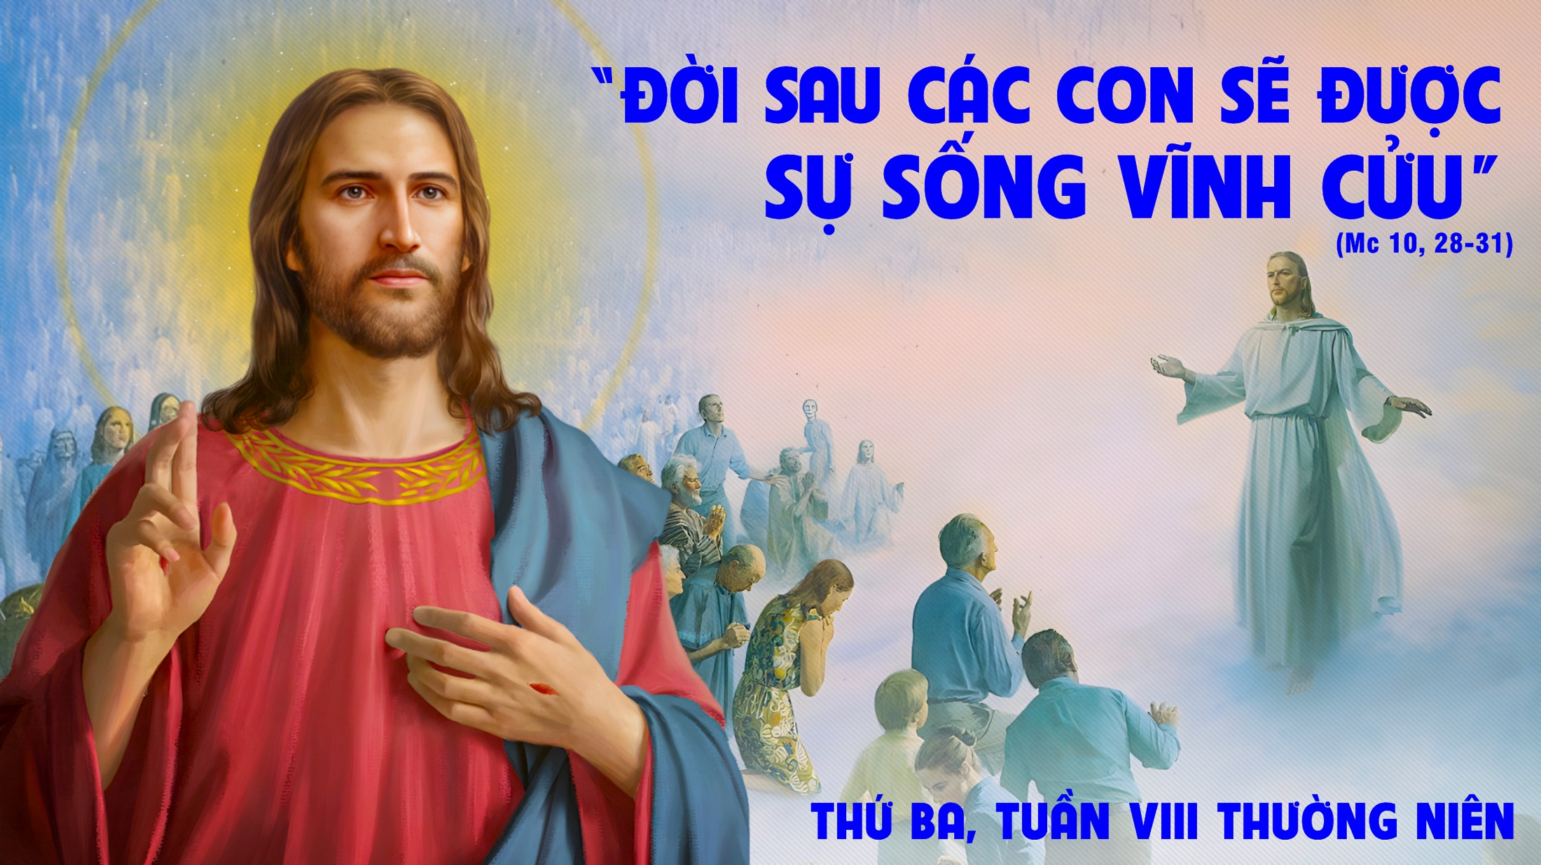

Slide 21


Slide 22
Đáp ca:
Tv 97, 1.2-3ab.3cd-4
Chúa đã biểu dương ơn Người cứu độ.

Slide 23
Alleluia-Alleluia:
Lạy Cha là Chúa Tể trời đất, con xin ngợi khen Cha, vì Cha đã mặc khải mầu nhiệm Nước Trời cho những người bé mọn.
Alleluia.

Slide 26
THỨ TƯ
SAU CHÚA NHẬT VIII
THƯỜNG NIÊN

Slide 27
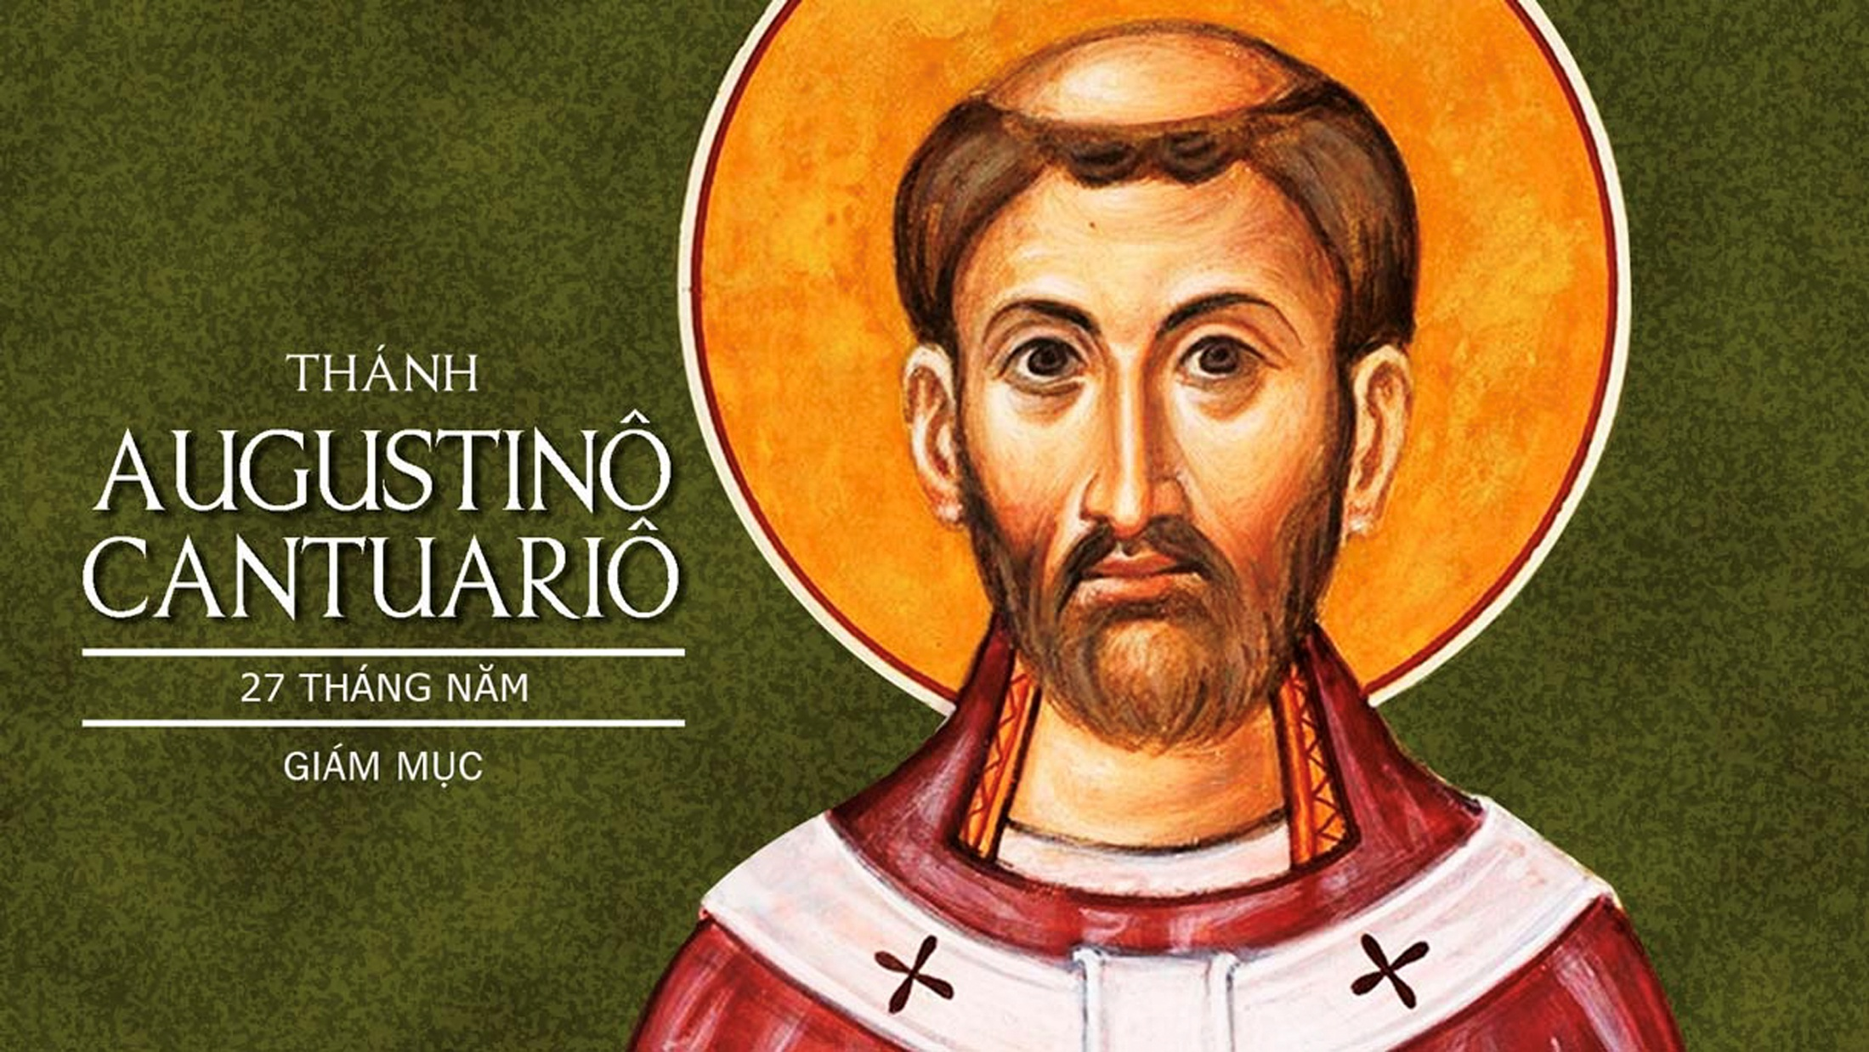

Slide 28
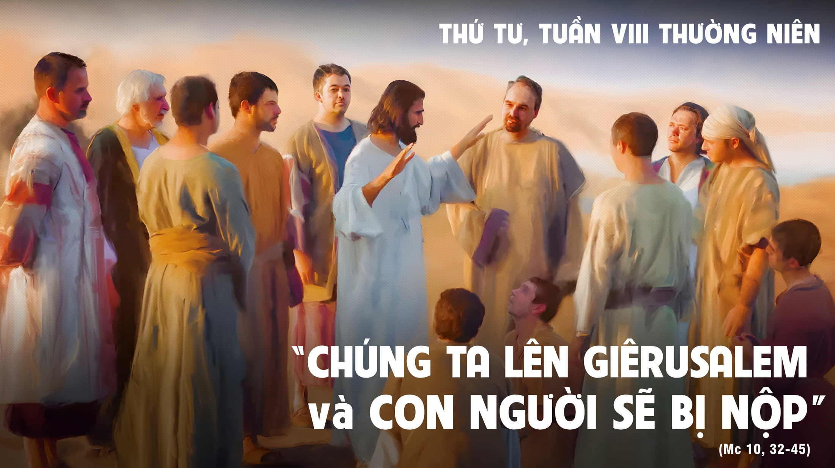

Slide 29


Slide 30
Đáp ca:
Tv 147, 12-13.14-15.19-20
Giê-ru-sa-lem hỡi, nào tôn vinh Chúa!

Slide 31
Alleluia-Alleluia:
Con Người đến để phục vụ, và hiến dâng mạng sống làm giá chuộc muôn người.
Alleluia.

Slide 35
THỨ NĂM
SAU CHÚA NHẬT VIII
THƯỜNG NIÊN

Slide 36
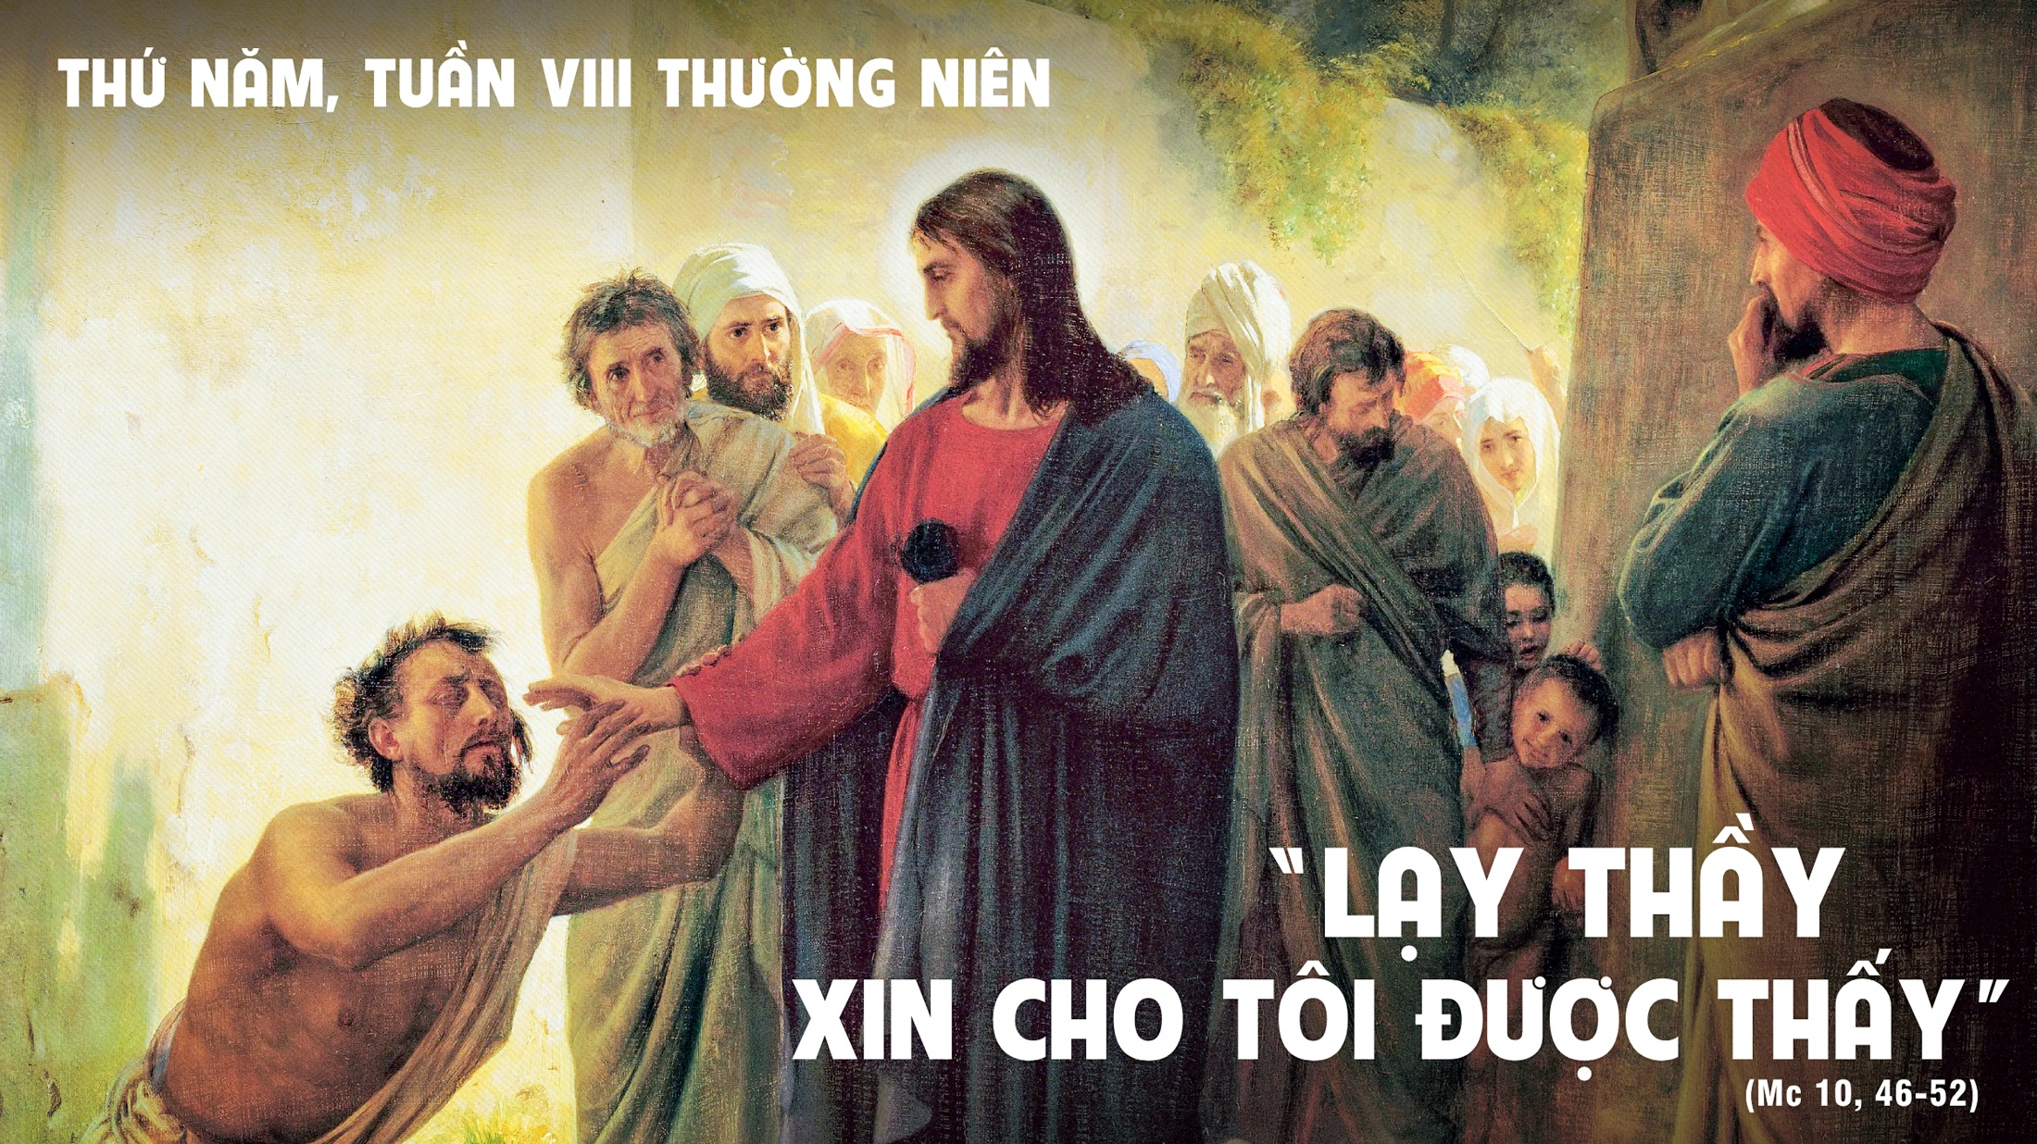

Slide 37


Slide 38
Đáp ca:
Tv 99, 1-2.3.4.5
Hãy vào trước thánh nhan Chúa giữa tiếng hò reo.

Slide 39
Alleluia-Alleluia:
Chúa nói: Tôi là ánh sáng thé gian. Ai theo tôi, sẽ nhận được ánh sáng đem lại sự sống.
Alleluia.

Slide 42
THỨ SÁU
SAU CHÚA NHẬT VIII
THƯỜNG NIÊN

Slide 43
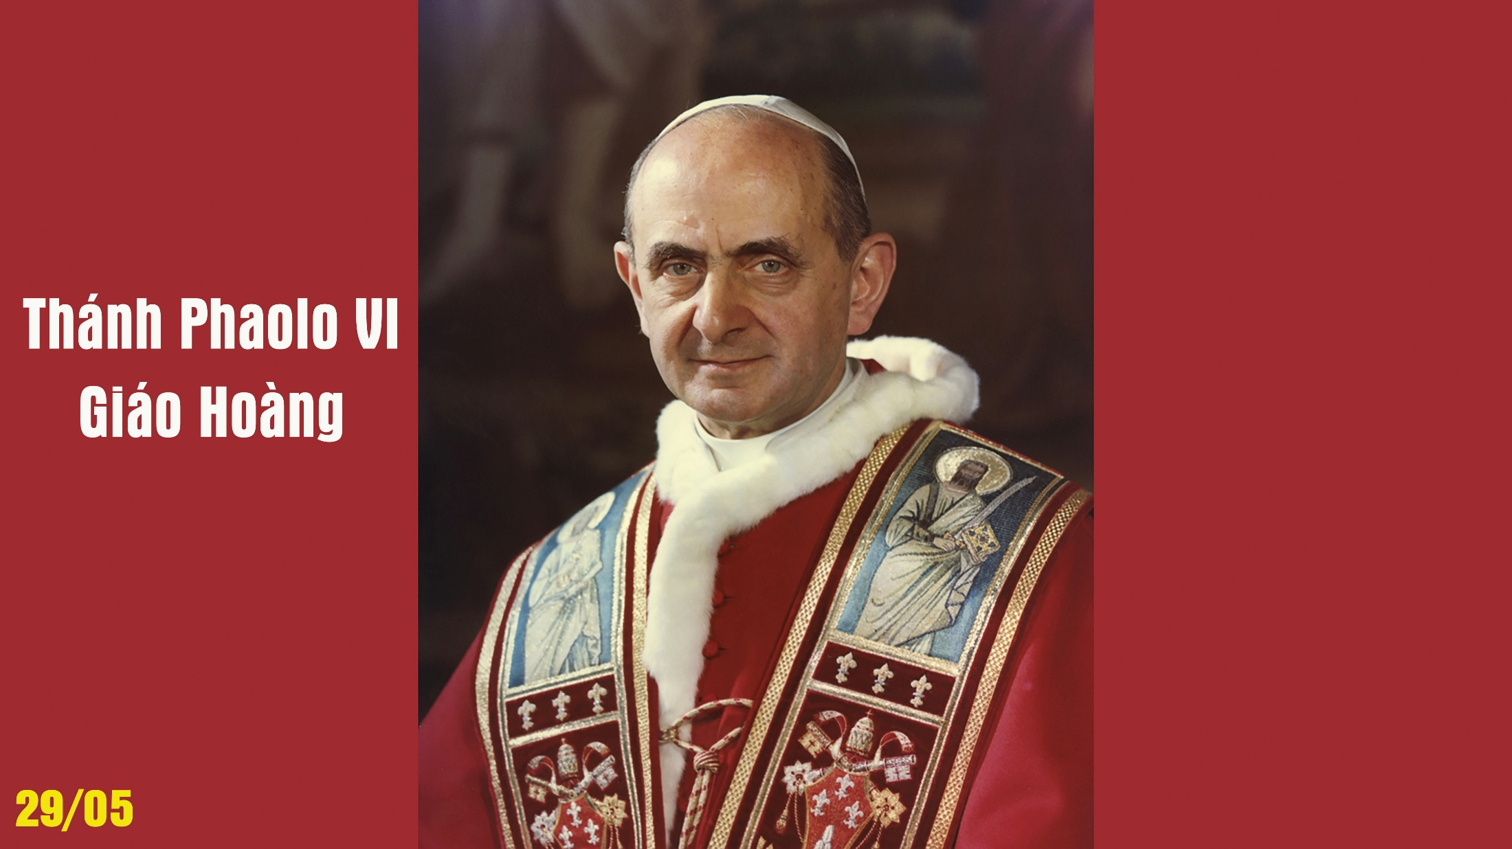

Slide 44
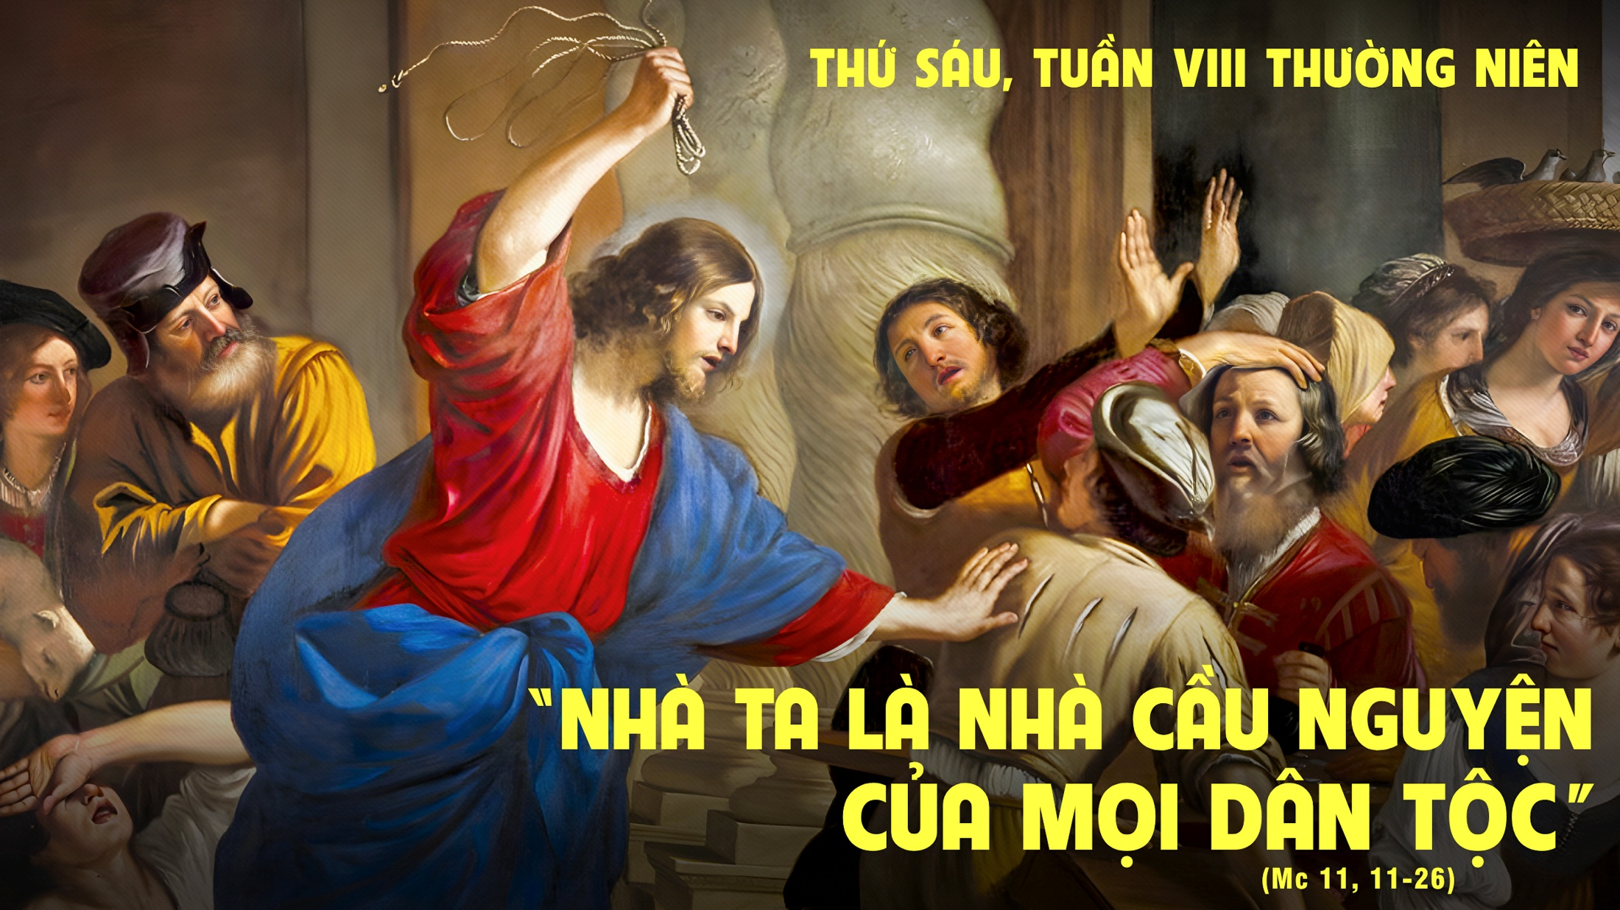

Slide 45


Slide 46
Đáp ca:
Tv 95, 10.11-12a.12b-13
Chúa ngự đến xét xử trần gian.

Slide 47
Alleluia-Alleluia:
Chúa nói: Chính Thầy đã chọn anh em từ giữa thế gian, để anh em ra đi sinh được hoa trái, và hoa trái của anh em tồn tại.
Alleluia.

Slide 50
THỨ BẢY
SAU CHÚA NHẬT VIII
THƯỜNG NIÊN

Slide 51
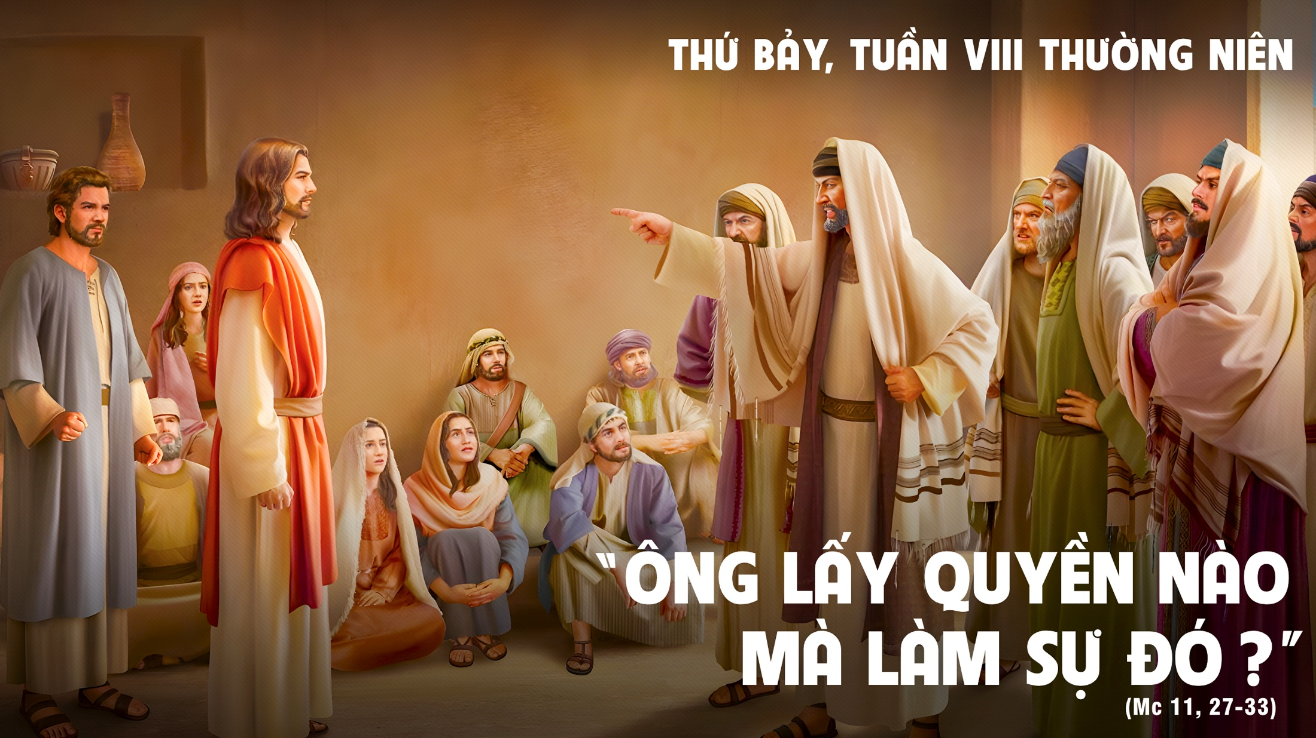

Slide 52


Slide 53
Đáp ca:
Tv 62, 2.3-4.5-6
Lạy Thiên Chúa, Ngài là Chúa con thờ, linh hồn con đã khao khát Chúa.

Slide 54
Alleluia-Alleluia:
Ước chi lời Đức Ki-tô ngự giữa anh em thật dồi dào phong phú, anh em hãy cảm tạ Thiên Chúa Cha, nhờ Đức Ki-tô.
Alleluia.

